Slide 1

Energoresursu informācijas sistēmas (ERIS) lietošana
Ieva Kārkliņa
Energoefektivitātes kontroles nodaļas eksperte
30.11.2023.

Slide 2


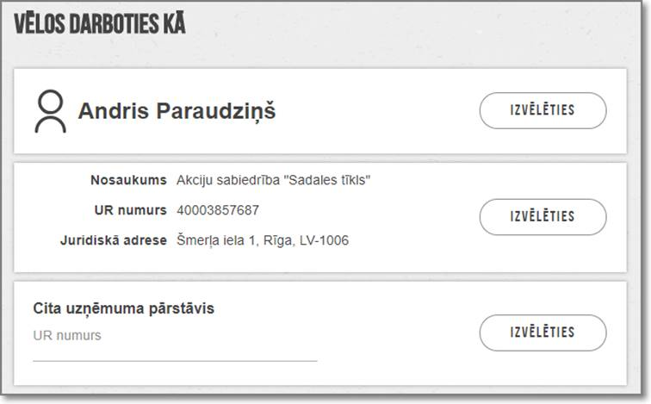
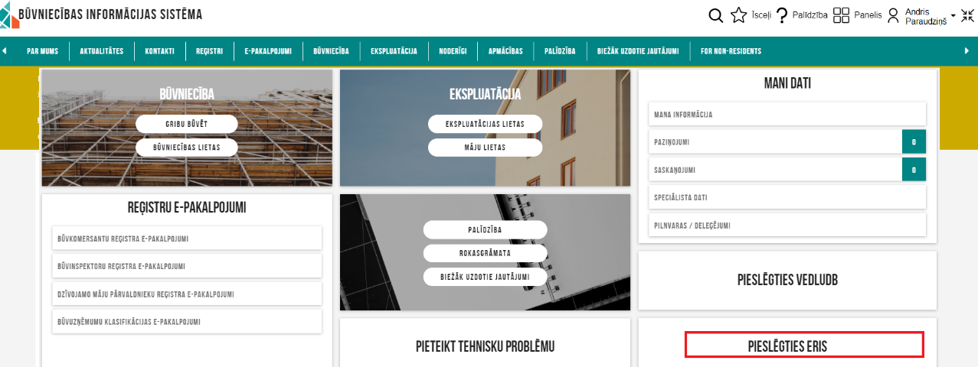
PIESLĒGŠANĀS ERIS
!!! Ja “pieslēgties” poga nav redzama, nospiež sadaļu e-pakalpojumi un izvēlās kādu e-pakalpojumu. Sistēma pārvirzīs Jūs uz autentifikācijas uzsākšanu BIS sistēmā.
Pieslēgšanās ERIS notiek, izmantojot Būvniecības informācijas sistēmu: www.bis.gov.lv
Jāpieslēdzas caur «Latvija.lv»;
Pēc pieslēgšanās Jums ir jānomaina profils no privātpersonas uz uzņēmumu/pašvaldību, kuru Jūs pārstāvat.
Pēc pieslēgšanās un attiecīgās pārstāvniecības izvēles Jūs varat piekļūt ERIS, nospiežot BIS paneļa skatā attiecīgo pogu, kas atrodas labajā pusē apakšā.
Jūsu izvēlētais profils ir redzams/nomaināms lapas augšējā labajā stūrī.

Slide 3
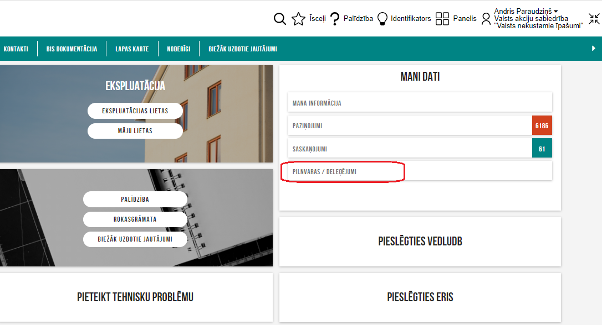
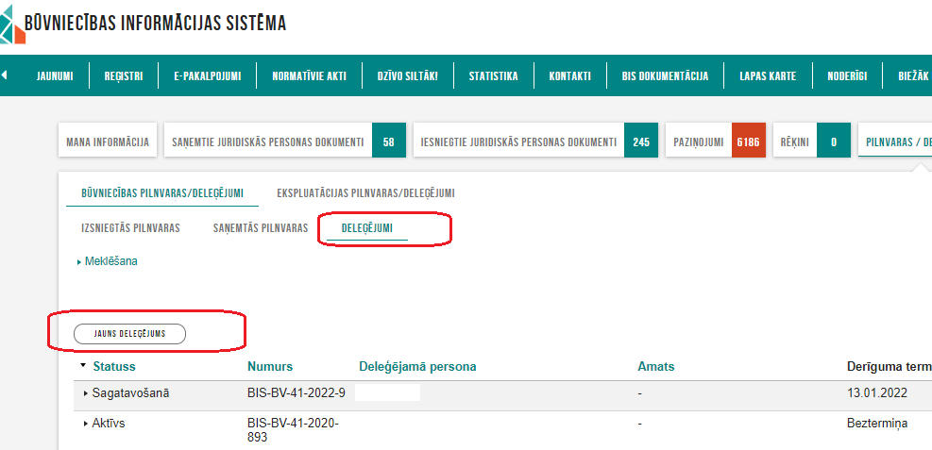
TIESĪBU DELEĢĒŠANA
Deleģējumus var veidot juridiskās personas lietotāji, kam ir piešķirts deleģējums administrēt juridiskas personas pārstāvju tiesības.
Lai izveidotu jaunu deleģējumu, pēc pieslēgšanās BIS sistēmai jāpārslēdzas uz juridiskās personas profilu. Galvenajā informācijas paneļa sadaļā ‘MANI DATI’ izvēlas
‘PILNVARAS/DELEĢĒJUMI’.
Pārslēdzas uz sadaļu ‘DELEĢĒJUMI’ un nospiež uz ‘JAUNS DELEĢĒJUMS’.
Deleģējuma formā Jums būs jānorada:
  Dati par deleģējamo personu,
  Derīguma termiņu,
  Tiesības – ERIS datu apskate un ERIS datu reģistrēšana.
NERGOEFEKTIVITĀTE
TRNSPORTA ENERĢIJA

Slide 4
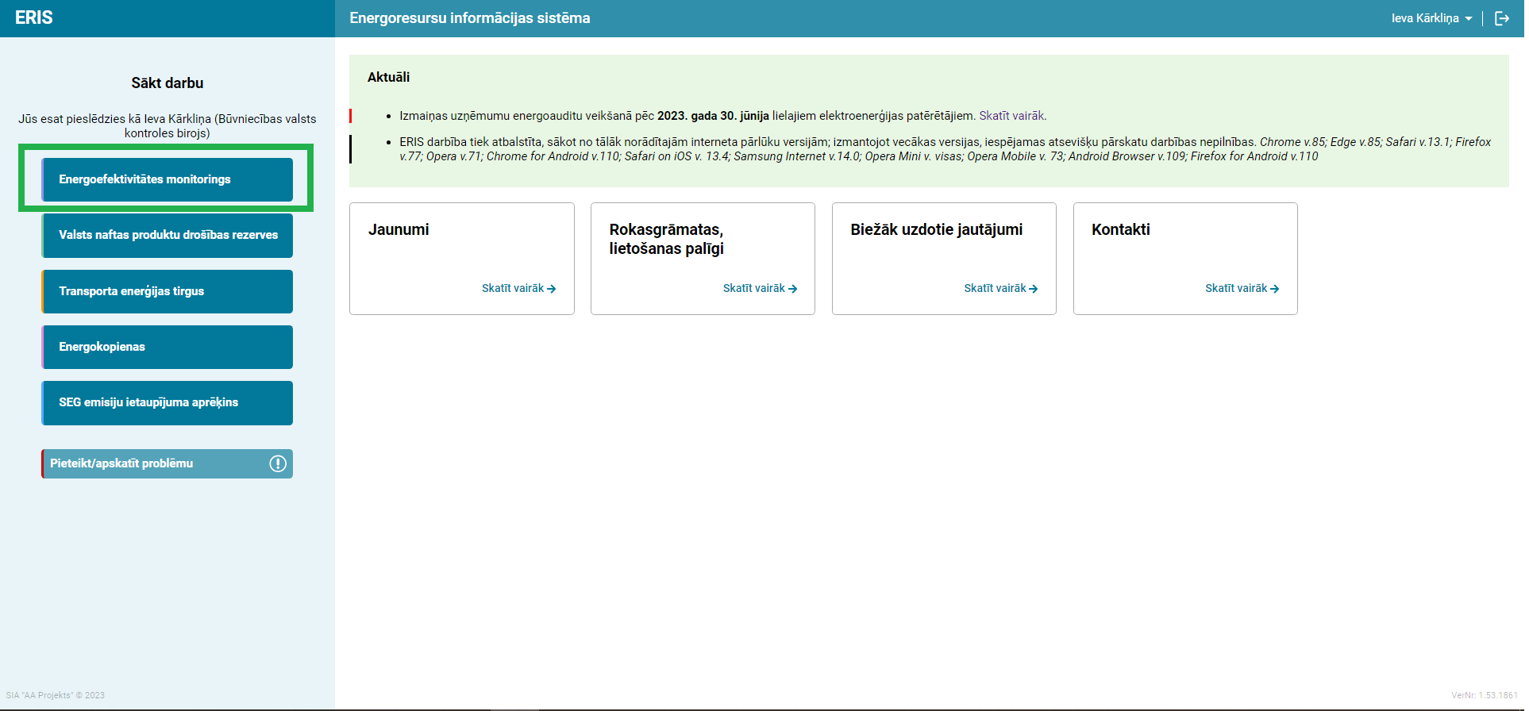

Slide 5
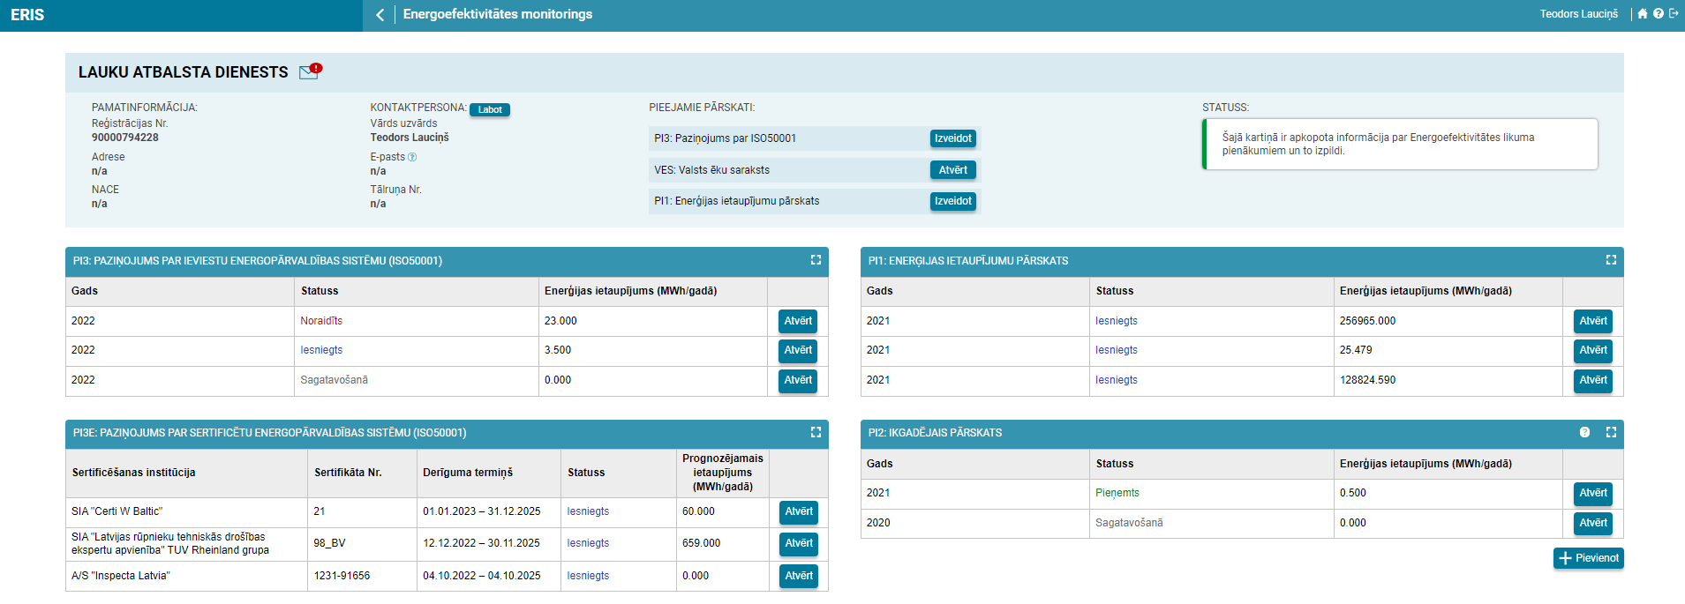
PAŠVALDĪBAS/IESTĀDES KARTIŅA
NERGOEFEKTIVITĀTE
TRNSPORTA ENERĢIJA

Slide 6
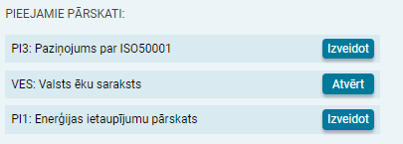
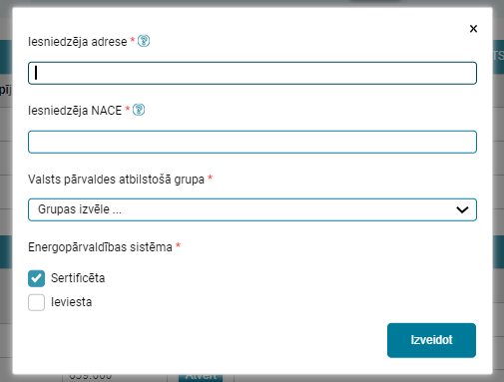
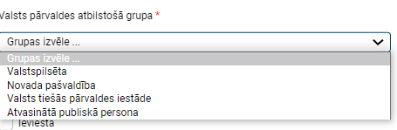
PAZIŅOJUMS PAR SERTIFICĒTAS ENERGOPĀRVALDĪBAS IEVIEŠANU(I)
NERGOEFEKTIVITĀTE
TRNSPORTA ENERĢIJA

Slide 7
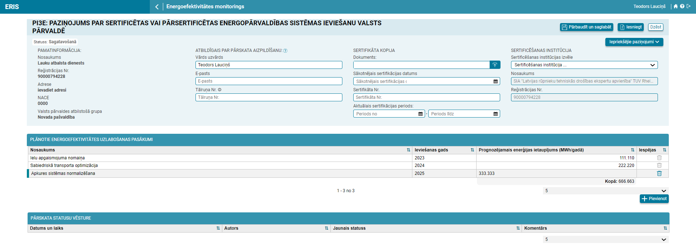
PAZIŅOJUMS PAR SERTIFICĒTAS ENERGOPĀRVALDĪBAS IEVIEŠANU (II)
NERGOEFEKTIVITĀTE
TRNSPORTA ENERĢIJA

Slide 8
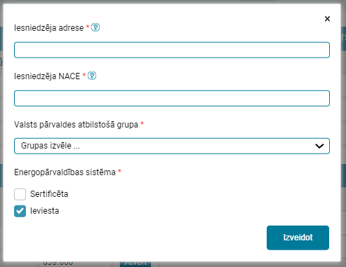
PAZIŅOJUMS PAR ENERGOPĀRVALDĪBAS SISTĒMAS IEVIEŠANU (I)
NERGOEFEKTIVITĀTE
TRNSPORTA ENERĢIJA

Slide 9
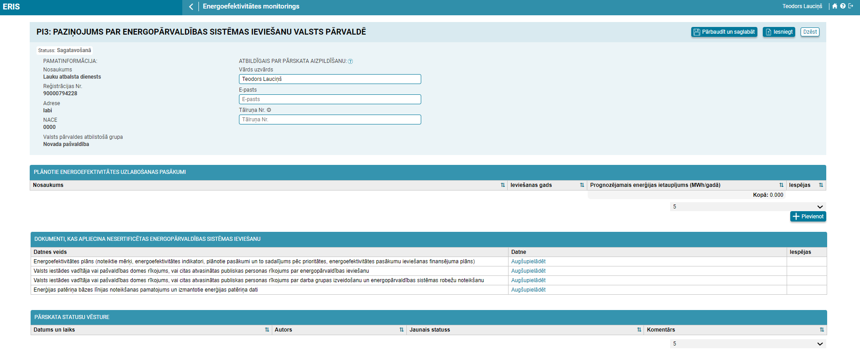
PAZIŅOJUMS PAR ENERGOPĀRVALDĪBAS SISTĒMAS IEVIEŠANU (II)
NERGOEFEKTIVITĀTE
TRNSPORTA ENERĢIJA

Slide 10
IKGADĒJĀ PĀRSKATA IESNIEGŠANA (I)
Pārskats jāiesniedz līdz 1. jūlijam par iepriekšējo kalendāro gadu. Ja gada laikā netika ieviesti energoefektivitātes pasākumi, tad jāiesniedz tukšs pārskats; (piem. par 2023. gadu pārskats jāiesniedz līdz 01.07.2024.)
NERGOEFEKTIVITĀTE
TRNSPORTA ENERĢIJA

Slide 11
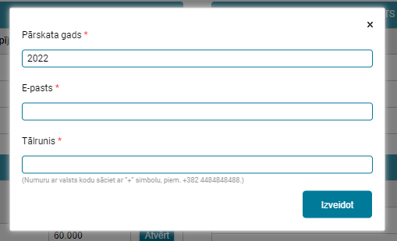
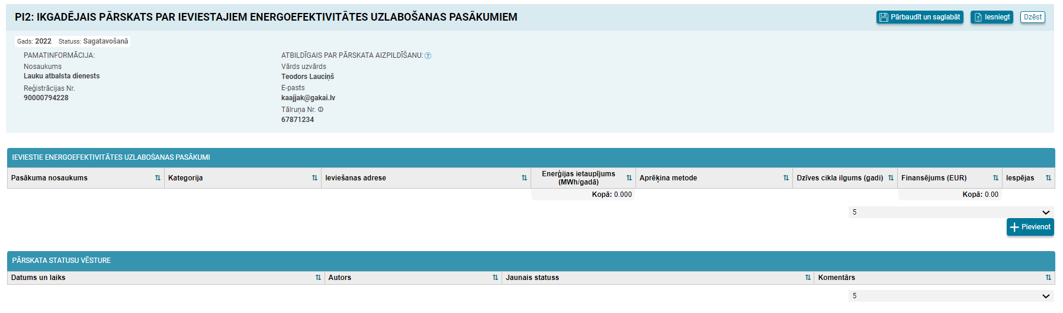
IKGADĒJĀ PĀRSKATA IESNIEGŠANA (II)
NERGOEFEKTIVITĀTE
TRNSPORTA ENERĢIJA

Slide 12
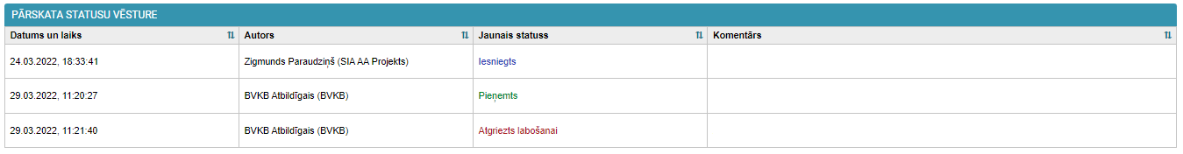
PĀRSKATA IESNIEGŠANAS STATUSS
PĀRSKATAM VAR BŪT ŠĀDI STATUSI
Sagatavošanā, kad pārskata aizpildīšana ir iesākta, saglabāta, bet nav iesniegta Birojam
Iesniegts, kad pārskats ir iesniegts Birojam
Pieņemts, kad pārskats ir apstiprināts no Biroja puses
Atgriezts labošanai, ja pārskatā konstatētas neprecizitātes
Lūdzam sekot līdzi pārskata statusam!
NERGOEFEKTIVITĀTE
TRNSPORTA ENERĢIJA

Slide 13
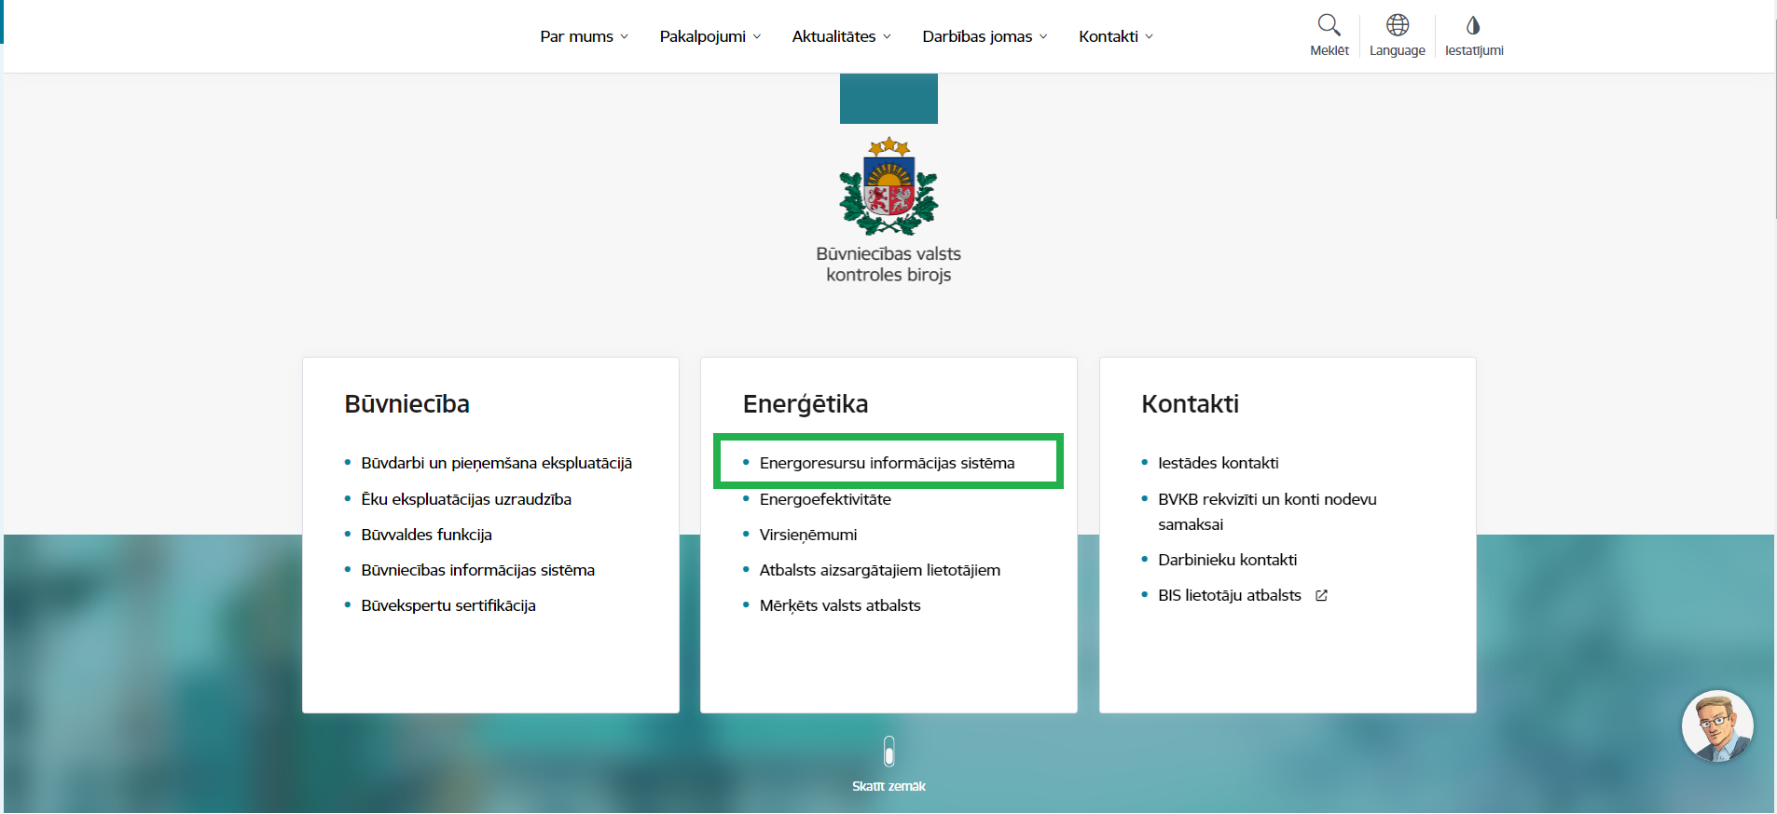
PAPILDUS INFORMĀCIJA/PAMĀCĪBAS
Biroja tīmekļvietnē www.bvkb.gov.lv sadaļā Energoresursu informācijas sistēma (ERIS) var iepazīties ar pieslēgšanās video pamācību, kā arī pieslēgšanās instrukciju.
NERGOEFEKTIVITĀTE
TRNSPORTA ENERĢIJA

Slide 14
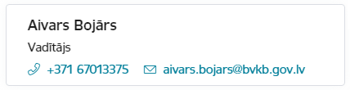
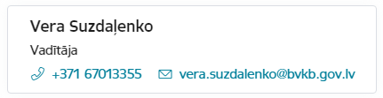
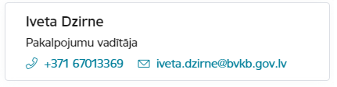
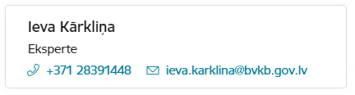
PALDIES PAR UZMANĪBU!
Ja Jums rodas tehniskas problēmas, neizdodas pieslēgties ERIS vai rodas jautājumi par tiesību deleģēšanu, lūdzam sazināties ar Energoresursu informācijas sistēmu attīstības nodaļu.
Ja Jums rodas jautājumi par pārskatu aizpildīšanu, lūdzam sazināties ar Energoefektivitātes kontroles nodaļu.

